Slide 1
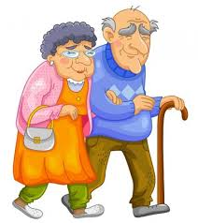
BIOLOGIE STÁRNUTÍ
Mgr. Roman Grmela, Ph.D.
Katedra HEALTH
Konzultační hodiny: Čtvrtek:10:00-10:30 hod.

Slide 2
Požadavky na studenta
Účast na seminářích (max. 1 absence).
Vypracovat seminární práci – formou přípravy na MV.
Na praktickém semináři realizovat metodický výstup na zadané téma.
Natočit motivační video pro seniory.
Ústní zkouška – formou kolokvia.
Návštěva domova pro seniory.
Řízené samostudium – aktivní přístup.

Slide 3
Studijní literatura
Kolektiv autorů (2019). Tanečně pohybové aktivity pro zdravé seniory a seniory s mírnou kognitivní poruchou. Brno: LIBRIX
Vaculíková, P. a kol.(2020). Senioři tančí. Brno: Masarykova univerzita, 2019. Elportál
https://is.muni.cz/do/rect/el/estud/fsps/2019podzim/seniori_tanci/web/index.html
Kadeřávková, K.(2000). Zdravotní tělesná výchova a gerontologie. Praha: Design, pre press.
Kalvach, Z. a kol. (2008). Geriatrické syndromy a geriatrický pacient. Praha: Grada Publishing.
Kolář, P. a kol. (2009). Rehabilitace v klinické praxi.(kap. Geriatrie). Praha: Galén.
Štilec,M. (2004). Program aktivního stylu života pro seniory. Praha: Portál.
Rikkli, R., E. and Jones, C., J.(2001). Senior Fitness Test Manual. Champaign, Il, USA: Human Kinetics.
Kalvach Z, Zadák Z, Jirák R et al.(2004). Geriatrie a gerontologie. Praha: Grada publishing.
Topinková E (2005). Geriatrie pro praxi. Praha: Galén.
Kubešová H, Holík J, Weber P et al. (2006). Spotřeba léčiv v seniorské populaci a rizika polyfarmakoterapie ve stáří. Čas Lék Čes 2006; 9: 708-712.
Matějovská Kubešová, H et al. (2009). Akutní stavy v geriatrii. Praha: Galén.
Matějovská Kubešová et al. (2015). Vybrané klinické stavy v geriatrii I. Mladá fronta.

Slide 4
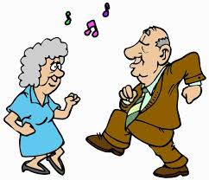
Terminologie, pohledy, přístupy
„Stáří není nemoc!“
vymezení základních pojmů, teoretická východiska
filozofická a historická hlediska
pohled na stáří – sociální, demografický
dělení stáří
přístupy k problematice stáří a stárnutí

Slide 5
Demografický pohled
Doba stárnutí populace – delší život, ale kvalitnější, plnohodnotný
Aspekty kvality života – subjektivní, často spojeno se zdravím
Zvládnutí běžných činností - soběstačnost

Slide 6
Sociální a demografický pohled na problematiku stáří – filosofická a historická hlediska
GERONTOLOGIE = přírodní věda, která se zabývá problematikou stárnutí a stáří.
Gerón – starý člověk, logos – nauka, věda
Vychází z biopsychosociální podstaty člověka a procesů stárnutí.
Zkoumá zákonitosti, příčiny, mechanismy a projevy stárnutí a vypracovává vědecké podklady pro zdravé stárnutí a stáří a pro komplexní péči o staré občany.
Zahrnuje biologické, lékařské, sociální a demografické, pedagogické a speciálně pedagogické aspekty procesu stárnutí.

Slide 7
Teoretická a terminologická východiska
Disciplíny zabývající se problematikou stáří:
GERONTOLOGIE (multidisciplinární souhrn poznatků o stárnutí a stáří)
Gerontologie experimentální
Gerontologie sociální
Gerontologie klinická
GERIATRIE (klinická gerontologie)
GERONTOPEDAGOGIKA
v užším slova smyslu – pedagogická disciplína - výchova a vzdělávání seniorů
v širším slova smyslu – teoretická empirická disciplína – komplexní péče, pomoc a podpora seniorům při uspokojování jejich potřeb

Slide 8
Teoretická a terminologická východiska
Gerontologie experimentální (teoretická – vytváří základy pro péči o seniory, formuluje hypotézy a teorii stárnutí.
Gerontologie sociální – zabývá se vzájemnými vztahy mezi seniory a společností, řeší potřeby stárnoucích a starých lidí, široký obor – otázky demografie a jeho důsledků.
Gerontologie klinická = geriatrie – zabývá se zdravotním a funkčním stavem stárnoucího a starého čl. Jedná se o samostatný lékařský obor. Zaměřuje se na zvláštnosti chorob ve stáří, prevenci, diagnostiku, léčbu a rehabilitaci – cíl – prodloužit aktivní život, co nejdéle.

Slide 9
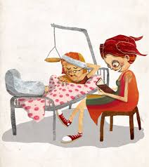
Hlavní cíle
Cílem geriatrie = zvládání modifikovaného klinického obrazu chorob a zdravotně sociálních problémů seniorů s následným prodloužením let aktivního života a udržení funkčních kapacit co nejdéle.
Cílem gerontologie = předcházet patologickému stárnutí a nesoběstačnosti a usilovat o zdravé stárnutí, aktivní život a soběstačnost ve stáří a zlepšení kvality života seniorů.

Slide 10
Historická východiska
Antika:
Aristeles – stárnutí jako důsledek ztráty tepla.
Galénos – stáří jako stav mezi zdravím a nemocí navozený výměnou tělních šťáv a úbytkem krve, vlhka a tepla. Stárnutí ovlivnitelné životosprávou a dietou.
Platon – pochvala stáří – vede člověka k lepší životní harmonii, k opatrnosti a prohlubuje jeho moudrost (lépe umí hodnotit kvality života, prožít jej, má zdravý úsudek).
Cicero, Terentius, Seneca spíše negativní pohled na stáří- „Stáří je nevyléčitelná nemoc“ (Seneca).

Slide 11
Historická východiska
Středověk – pohlíží na stáří negativně, spíše jako strach ze stárnutí a stáří.
V 17. stol. – díla (Bacon, Komenský), kde se doporučovala střídmost, prevence předčasného opotřebování organismu.
Osvícenství – rozvoj lékařských věd, věnují se i seniorské populaci.
19. stol – začátky geriatrie, její rozvoj ve 20.stol.
20. stol. - Gerontologie

Slide 12
Sociální pohled na stáří
2 aspekty společenského přístupu ke stáří:
Potřeby a zájmy seniorů, otázky smysluplnosti, kvality a bezpečí jejich života.
Sociálně ekonomické důsledky stárnoucí populace.
Společenská opatření vůči seniorské populaci by měla být komplexní, koordinovaná, individualizovaně cílená, vycházející z potřeb a přání seniorů.

Slide 13
Demografický pohled a prognóza
V současné době žije na světě přibližně 700 milionů lidí starších 60 let a podle demografických odhadů Světové zdravotnické organizace (WHO, 2010) se může tento počet zvýšit až na 1 miliardu. Významným demografickým ukazatelem je také střední délka života.
Střední délka života - věk, kterého se člověk pravděpodobně dožije při svém narození - další mezník v 65 letech – očekávaná délka života vystihuje zdravotní stav dané populace.
Dalším významným demografi ckým ukazatelem je index feminity, tedy poměr žen k mužům v dané věkové kategorii. Při narození je v ČR na 100 dívek 105 chlapců, v průběhu života se poměr vyrovnává a v seniorském věku začíná převažovat počet žen nad počtem mužů. V kategorii nad 60 let připadá na jednoho muže 1,18 žen a v kategorii nad 85 let je to 2,86 žen (ČSÚ, 2018).

Slide 14
Demografický pohled a prognóza
S lehkou nadsázkou lze říci, že gerontologie se stává problémem především starých žen, což podtrhuje i jejich vyšší nemocnost, osamělost a horší socioekonomické podmínky.
S výrazným růstem počtu seniorů v populaci se současně zvyšuje i procento osob s Alzheimerovou chorobou, která je považována za jeden z limitujících faktorů soběstačnosti seniorů. Je hlavní příčinou demence seniorů, a tedy značně ovlivňuje úroveň jejich soběstačnosti. U amnestické mírné kognitivní poruchy je prokázána porucha paměti, která postižené jedince výrazně omezuje v pracovních i sociálních aktivitách. Uvádí se, že přes 80 % z nich časem dospěje až do stádia Alzheimerovy choroby.

Slide 15
Demografický pohled a prognóza
Ačkoliv se jedná o velmi rizikovou skupinu osob, farmakologická léčba modifikující průběh nemoci není k dispozici, více pozornosti se věnuje nefarmakologickým přístupům.
Ukazuje se, že vhodná pohybová aktivita by mohla zlepšit či alespoň zachovat kognitivní funkce na současné úrovni po delší dobu, než je běžné.

Slide 16
Demografický pohled a prognóza
Délka života je určena faktory vnitřními a vnějšími a výsledkem jejich působení je střední délka života (trvání života jedince v okamžiku narození)
V ČR dosahuje aktuálně střední délka života 76 let u mužů a 82 let u žen a dále se prodlužuje. Tento trend je podobný i v ostatních státech Evropy. Od 1990 se střední délka života v ČR prodloužila u mužů o 6,9 a u žen o 5,1 roku, zatímco předtím se 20 let (1970 - 1990) prakticky neměnila.
Průměrná očekávaná délka života je nyní dalších 19 let v 65 letech, 12 let v 75 letech, 6 let v 85 letech, 4 roky ve věku 90 let a dokonce ještě 2 roky u stoletých.
Demografická prognóza české populace do budoucnosti předpokládá vzestup počtu seniorů na dvojnásobek, z dnešních více než 2 000 000 na více než 3 000 000 osob. Očekává se další prodloužení střední délky života až o 4 roky u obou pohlaví, tedy ze současných 76 let na 80 let u mužů a z 82 let na 86 let u žen. Odhaduje se, že třetina dětí narozených v roce 2013 má šanci se dožít věku 100 let. Počet osob nad 65 roků bude tvořit 30 - 33 % celé populace, počet osob starších 80 let se do roku 2050 ztrojnásobí, tedy v naší republice bude žít více než 1 000 000 obyvatel starších 80 let.

Slide 17
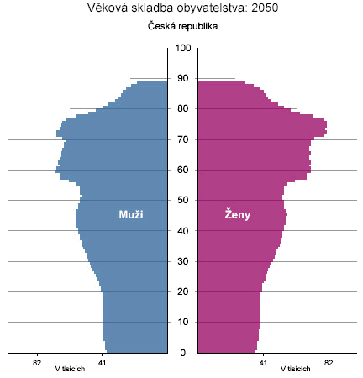
Grafické znázornění předpokládaného vývoje

Slide 18
Důsledky demografického vývoje
ekonomické
sociální
Při zachování současného poměru seniorů pobývajících ve vlastním prostředí a v institucích by to znamenalo dvojnásobnou poptávku po místech v seniorských zařízeních, která již dnes kapacitně nestačí. Jako základní opatření k řešení tohoto problému je zahuštění sítě terénních služeb, které umožní delší dobu setrvání seniora za odpovídajících podmínek ve vlastním prostředí, ale hlavně masivní informační kampaň informující obyvatelstvo dospělého věku o preventivních opatřeních na podporu úspěšného stárnutí jako je vyrovnání příjmu a výdeje energie, zachování obratnosti a hybnosti, cílené cvičení paměti, dodržování pitného režimu atd.
Prevence – vždy levnější!

Slide 19
*STÁŘÍ - poslední fáze ontogeneze
Je důsledkem a projevem geneticky podmíněných involučních procesů modifikovaných dalšími faktory (choroby, způsob života, podmínky života) a je spojeno s řadou významných změn sociálních (sociální role, osamostatnění dětí, penzionování..)
Fenotyp stáří- stařecký vzhled, funkční poruchy a omezení – projevy individuální a různě ovlivnitelné:
genotyp a biologická involuce
projevy a důsledky chorob, jejich kombinací a faramkoterapie
důsledky způsobu života (PA, strava)
vlivy prostředí fyzikálního i sociálního
psychický stav (adaptace na stáří, motivace, stylizace do role)
Úbytek funkční zdatnosti a rozvoj stařeckého fenotypu mohou být zásadně podmíněny jinými ovlivnitelnějšími faktory, než je zákonitá biologická involuce (Kolář, 2009)

Slide 20
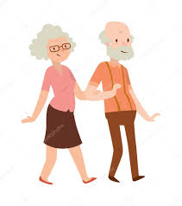
STÁŘÍ
Biologické
Sociální
Kalendářní
Biologické stáří
je hypotetické označení konkrétní míry involučních změn:
Atrofie
Pokles funkční zdatnosti
Změny regulačních a adaptačních mechanismů
Stejný kalendářní věk, různá míra biologického stáří, individuální
Odlišný průběh, intenzita – velký rozptyl Bio x kalend.
Otázka - Souvislost s kalendářním věkem?

Slide 21
Sociální stáří
Je dáno změnou rolí, životního způsobu i ekonomického zajištění
Sociální periodizace života – 4 období (věky):
První věk – předproduktivní (dětství, růst vývoj vzdělávání)
Druhý věk – produktivní (biologicky, sociálně, pracovně)
Třetí věk – postproduktivní (pokles zdatnosti, produktivity) – je to pohled diskriminační – potlačuje hledisko osobního rozvoje
Čtvrtý věk – fáze závislosti. Označení z hlediska současného pojetí stárnutí je nevhodné. Odporuje konceptu úspěšného stárnutí za cílem „zdravého stáří“

Slide 22
Kalendářní stáří
Je vymezeno dosažením stanoveného věku, do něhož se nápadněji projevují involuční změny.
V poslední době se uplatňuje toto členění:
65 – 74 let - mladí senioři (young old), orientačně dominuje problematika penzionování, volného času, aktivit, seberealizace.
75 – 84 let - staří senioři (old old), problematika adaptace, tolerance zátěže, specifického stonání, osamělosti. Věk nad 75 roků, kdy začíná stáří v užším slova smyslu, se jeví jako zlomový bod ontogeneze, kdy dochází k rozvoji významnějších změn spojovaných s fyziologickým stárnutím.
85 a více let - dlouhověcí senioři (oldest old) bývá vyčleňován jako samostatná kategorie pro vysoký počet výskytu křehkých seniorů a vysoké riziko náhlého vzniku závislosti. Strategie diagnostiky musí kalkulovat s aktuální fyzickou kondicí, psychickým stavem včetně kognitivních funkcí, počtem a druhem chorob, pro které se nemocný léčí a počtem a druhem léků, které nemocný užívá. V neposlední řadě musí být do kalkulace vzato i sociální zázemí nemocného.

Slide 23
Stárnutí jako etapa života
Proces stárnutí:
Početí – narození – dětství – dospívání – dospělost – stáří – zánik
Stárnutí je celoživotní proces, jehož involuční projevy se stávají zřetelnějšími na přelomu
4. a 5. decennia v závislosti na náročnosti prostředí.
Ve věku nad 85 let je 1/3 seniorů relativně zdravých – stárnoucích úspěšně.
Seniorský věk prožívá:
80 % populace nezávisle
20 % je odkázáno na péči druhé osoby (pro pokles soběstačnosti), z toho 6 % je odkázáno na pobyt v institucích (ztráta soběstačnosti)
Cílem geriatrie = zvládání modifikovaného klinického obrazu chorob a zdravotně sociálních problémů seniorů s následným prodloužením let aktivního života a udržení funkčních kapacit co nejdéle.

Slide 24
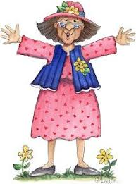
Přístupy k problematice stáří a stárnutí
1.Epidemiologický přístup:
Stárnutí a umírání jsou děje především nahodilé – vykazují významnou variabilitu a jsou podmíněny především vnějšími a chorobnými vlivy (interakce s prostředím, choroby, úrazy),
Přirozená smrt stářím zřejmě neexistuje, pouze smrt jako nehoda,
V optimálních podmínkách může být život velmi dlouhý
2. Gerontologický přístup:
Stárnutí a umírání jsou procesy svou povahou zákonité,
Vykazují druhovou specifičnost a blízkost u dvojčat,
Jsou kódovány genetickou informací,
Přirozená smrt stářím neexistuje,
Ani v optimálních podmínkách se život neprodlouží nad jistou hranici, k níž se již blížíme, nedojde-li k ovlivnění genetické informace
(Kalvach, 1997)
Co lze akceptovat a co ne?

Slide 25

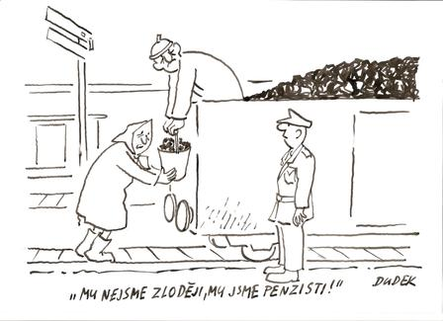
Pozitivní přístup, úsměv a nadhled….

